Slide 1
ELEMENTOS DEL ACTO ADMINISTRATIVO
UN RESONADO Y PAVOROSO CASO DE NULIDAD

Slide 2

…si Caperucita Roja
fuera un Acto Administrativo…

Slide 3

OBJETO
Llevar pastelitos para su abuelita
Qué
debe hacer Caperucita Roja?

Slide 4
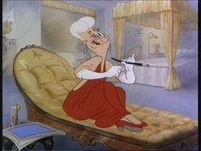
CAUSA DE HECHO
La abuela está sola y temporalmente en cama.
La abuela necesita comer
A la abuela le gustan los pastelitos.
DADO QUÉ Caperucita realiza el OBJETO?

Slide 5
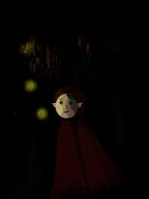
CAUSA DE DERECHO
Las nietas buenas llevan pastelitos a sus abuelas
Las hijas buenas cumplen los mandatos de sus mayores
Una norma explícita le indicó que lleve los pastelitos a la abuela
Las abuelitas necesitan los pastelitos de sus nietas
EN FUNCIÓN DE QUÉ normas, reglas, principios o argumentos Caperucita lleva a cabo el OBJETO?

Slide 6

COMPETENCIA
CAPERUCITA. Es ella quien tiene el derecho/deber de hacerlo.
QUIÉN
tiene que llevar los pastelitos a la abuelita?

Slide 7
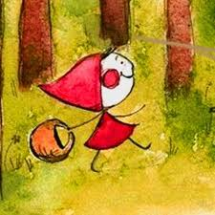
PROCEDIMIENTO
A través del camino abierto en el interior del bosque
CÓMO
se llega al OBJETO requerido?

Slide 8
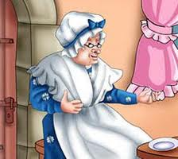
FINALIDAD
A fin de que la Abuelita se ponga mejor
De ese modo logrará constituirse en una buena nietita
Con el propósito de alimentar a su Abuelita
A los efectos de recibir el aprecio de su Abuelita
PARA QUÉ Caperucita realiza el OBJETO?

Slide 9
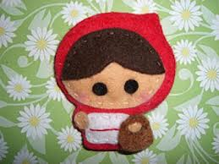
MOTIVACIÓN
Es necesario alimentar a las Abuelitas
Resulta pertinente alcanzar los alimentos a quienes no pueden ir por ellos
Deviene apropiado alcanzar los pastelitos de oficio a aquellos sitios que se encuentren en el interior del bosque.
POR QUÉ
Caperucita realiza el OBJETO?

Slide 10
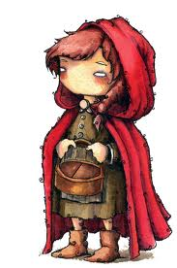
FORMA
Física y materialmente, trasladando los pastelitos a la casa de la Abuelita.
Los pastelitos deben ser de membrillo.
La canasta debe ser de mimbre
CÓMO
realiza Caperucita el OBJETO?

Slide 11

Pero…
Caperucita se aparta del camino trazado en el bosque
ERROR DE PROCEDIMIENTO

Slide 12

Y entonces…
Caperucita entrega los pastelitos al lobo.
ERROR EN EL OBJETO

Slide 13

Entonces …
CAPERUCITA teme haber cometido un acto IRREGULAR.
ALTERNATIVA 1

Slide 14
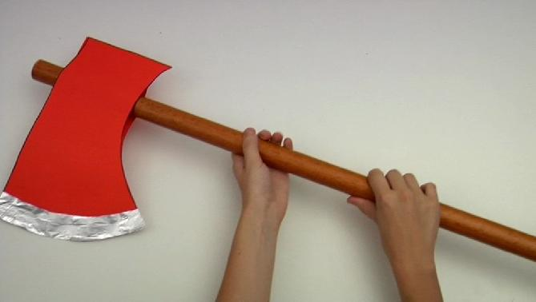
Y si fuera así…
DEBE SER REVOCADO en SEDE ADMINISTRATIVA
SI EL ACTO FUERA IRREGULAR y

Slide 15
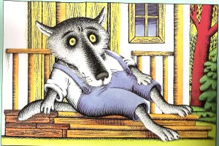
Aunque
GENERÓ DERECHOS SUBJETIVOS QUE SE ESTÁN CUMPLIENDO

Slide 16
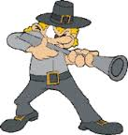
Por lo que
ACCIÓN DE LESIVIDAD, buscando que un juez cazador mate al lobo.
Debería solicitarse al Poder Judicial decrete su NULIDAD mediante la…

Slide 17
El juez declara la NULIDAD del ACTO
…y todo vuelve al estado anterior.

Slide 18
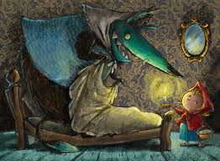
Entonces …
CAPERUCITA cree haber ejecutado un acto REGULAR
ALTERNATIVA 2

Slide 19

Aunque…
... Caperucita tramitó la revocación del acto
…inquieta porque los pastelitos pudieran haberle caído mal a la abuela, convirtiéndola en otra cosa…

Slide 20

El lobo se opuso
…asegurando el carácter IRREVOCABLE de los ACTOS REGULARES

Slide 21
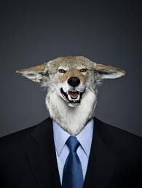
… pero de ese acto administrativo dictado mediante
El lobo conocía el vicio.
… el ERROR DE PROCEDIMIENTO
y el ERROR DE OBJETO,
que provocaban la ilegalidad e irrazonabilidad del acto…

Slide 22

Por lo que
Podía revocarlo
Caperucita, sin perjudicar a terceros…

Slide 23
Volviendo todo
Alguna vez.
…a como había sido

